Slide 1

IAN 512
Araba kazalarında yaşanan yaralanma seviyelerinin tahmini
Mert Açıkgöz
Semra Çağan
Bekir Eren
Şeyma Kapıcıoğlu

Slide 2
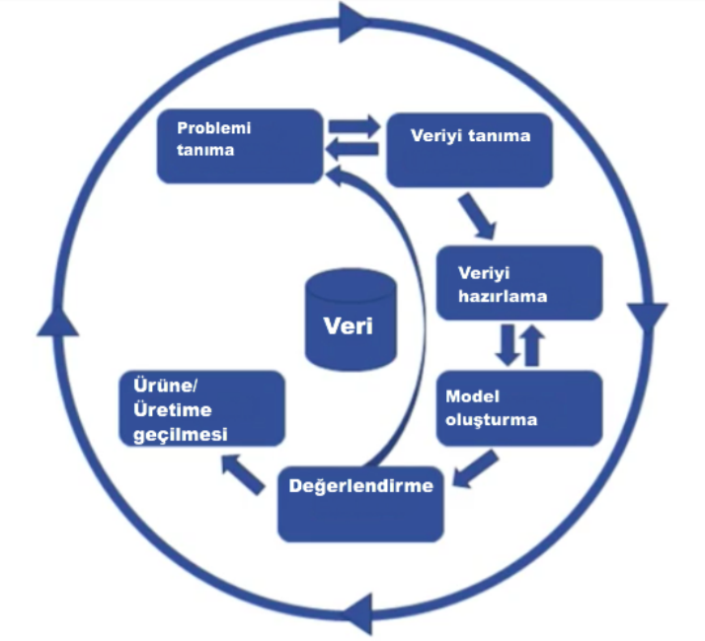
CRISP - DM

Slide 3
Problemi Tanıma
Araba kazalarında yaralanma seviyelerinin değişken faktörlere göre incelenmesi
Hava durumu
Sürücü yaşı
Trafik durumu
Sürücü alkol durumu
Faktörler
Kazanın saati
Emniyet kemeri kullanımı
Aydınlık durumu
Arabanın yaşı
Çarpışma şekli

Slide 4
Veriyi Tanıma
Öznitelik Türleri Ve Veri Sayıları
21 adet- 4 integer, 17 string
Integer Değişkenler String Değişkenler
NUM_INJ
ALC_RES
AGE
VEH_AGE
REST_USE
SEASON
LGT_COND
EJECT_IM
DRINKING
MANCOL_IM
BDYTYP_IM
WETHR_IM
PCRACH1_IM
AIR_BAG
RELJCT1_IM
HAZ_INV
DEFORMED
TOWED
FIRE_EXP
SEX_IM
INJ_SEV(DV)
Eksik veri kontrolü
(Missing Value)

Slide 5



Veriyi Hazırlama
01
Accident, Vehicle ve Person verileri Joiner node u ile birleştirilmiştir
Birleştirme
02
Veri setinde eksik verilerin olduğu satırlar çıkarılarak veri temiz hale getirilmiştir
Eksik veri kontrolü
(Missing Value)
03
Modeli etkileyeceği düşünülen öznitelikler column filter ile belirlenmiştir(LGT_COND, WEATHER,HAZ_INV, FIRE EXP ex…)
Column Filter
Row Filter

Slide 6

Veriyi Hazırlama
04
SEAT_POS, INJ_SEV(DV), REST_USE, MOD_YEAR, WEATHER öznitelik değerlerinden modeli majör olarak etkileyeceği düşünülen değerler belirlenmiştir
Row Filter
LGT_COND, REST_USE, SEASON_CREATION(MONTH) gibi feature larda rule engine ile verilerde gruplama yapılmıştır, numeric binner ile INJ_SEV(DV) 2 gruba ayrılmıştır
05
Rule Engine
&Numeric Binner
06
Aracın model yılı ve veri setinin baz yılı(2015) kullanılarak araç yaşı hesaplanmıştır.(VEH_AGE)
Math Formula
07
Yapay Sinir Ağları modelinde string değerler kullanılamayacağı için veri tipleri numeric olarak bırakılıp one to many ve normalizer node u kullanılmıştır
One to Many
&Normalizer

Slide 7




Sınıflandırdırma Algoritmaları
%83.1
Random Forest
Gradient Boosted
Naive Bayes
Yapay Sinir Ağları
%82
%76
%83.1

Slide 8
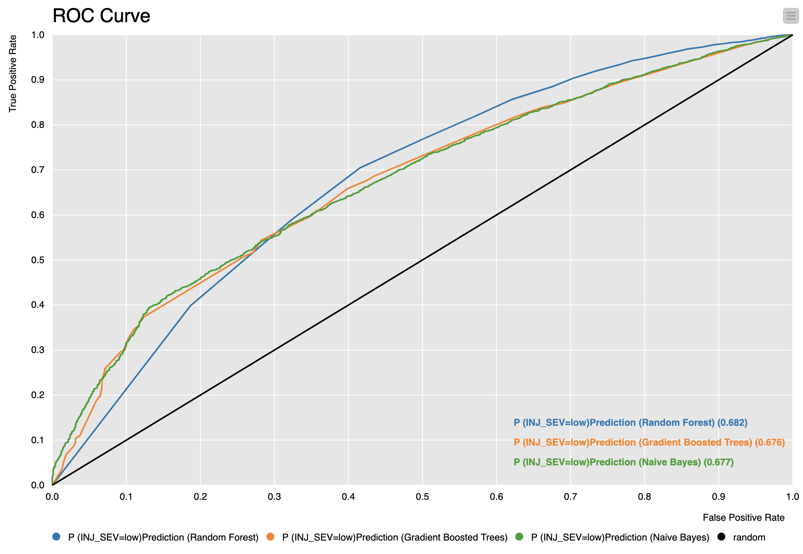
Model Değerlendirme

Slide 9
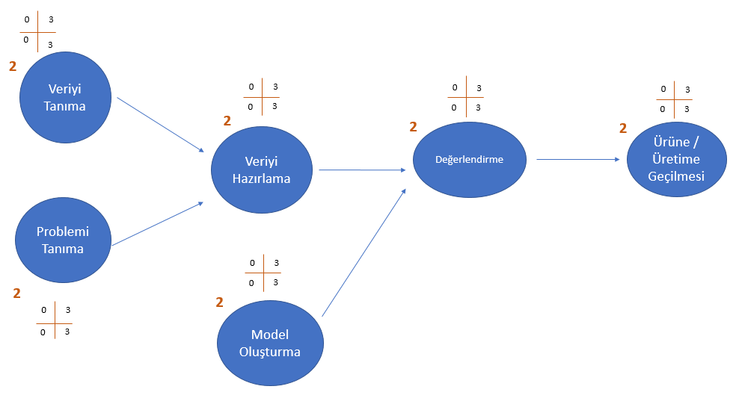
Gantt Chart

Slide 10
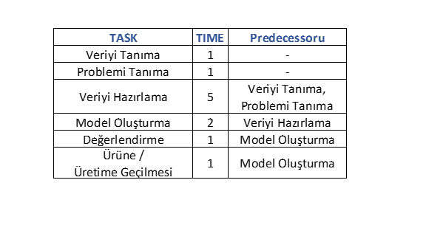
PERT Diagram

